Slide 1
Krevní barviva
Jana Tomanová
Upraveno dle prezentace Veroniky Pleškové

Slide 2
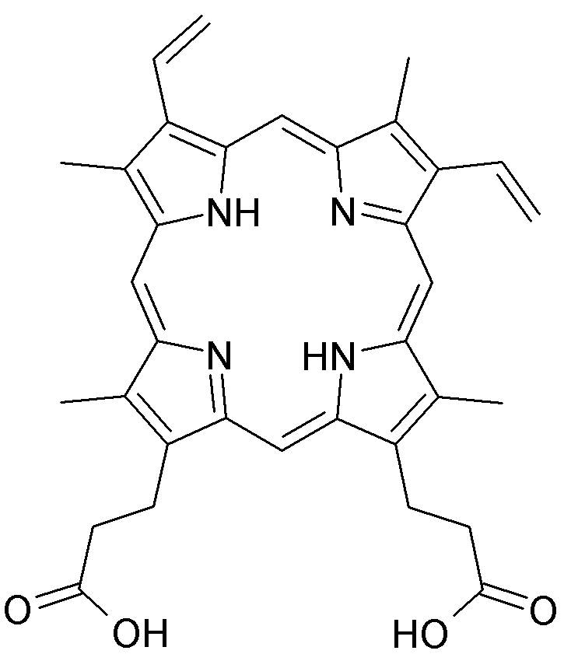
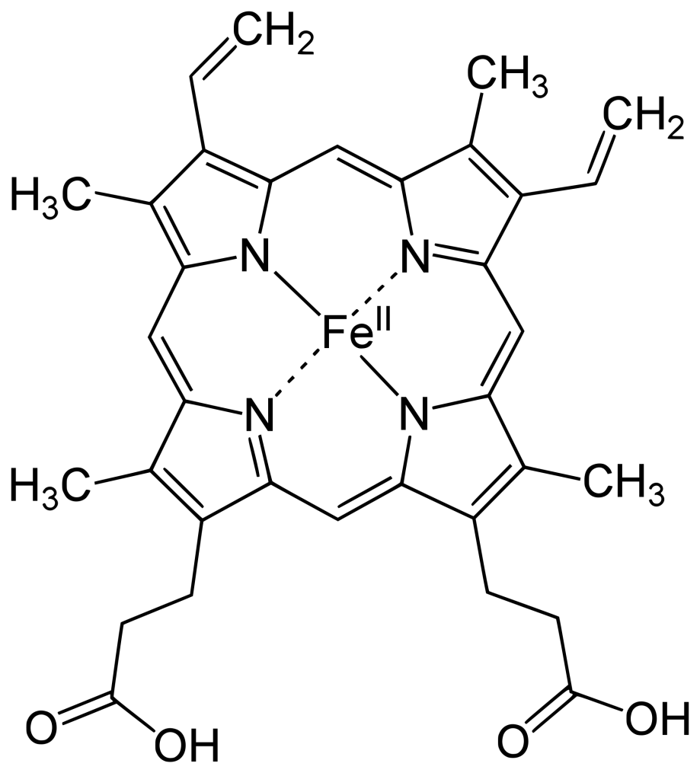
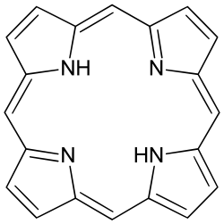
Porfyriny
prekurzory hemu
tetrapyrolové jádro (porfin)
substiuenty (methyl, vinyl, acetyl, propionyl aj.)
metaloporfyriny (Fe, Mg, Co, Pb)
Podle počtu karboxylových skupin rozlišujeme okta (8, uroporfyrin), hepta (7), hexa (6), penta (5) tetra (4, koproporfyrin) porfyrin

Slide 3
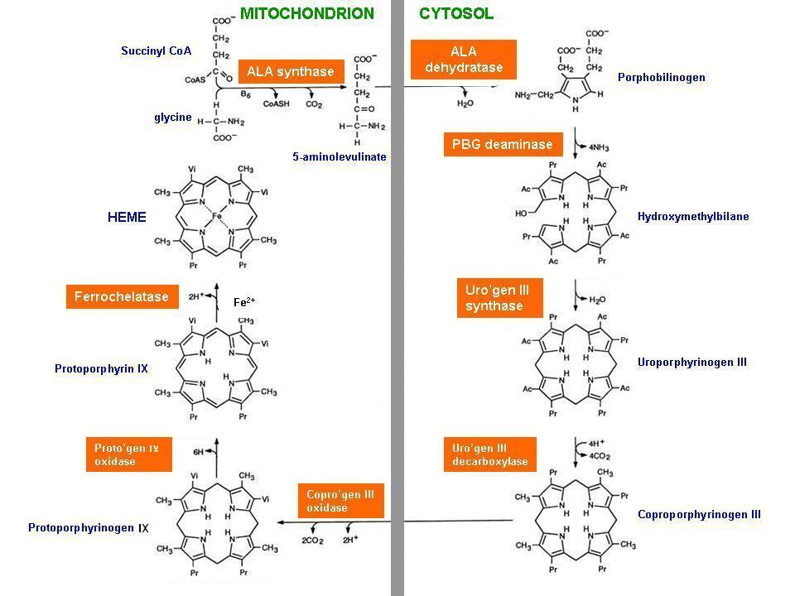
Porfyriny – biosyntéza
Především v kostní dřeni (pro tvorbu hemoglobinu), játrech (tvorba hemoproteinů, cytochromů P-450)
http://www.reactome.org/figures/porphyrin_biosynthesis.jpg

Slide 4
Poruchy metabolismu porfyrinů - Porfyrie
Dědičná, metabolická porucha
porucha funkce kteréhokoliv enzymu syntézy porfyrinů za stupněm ALA a následné hromadění daných metabolitů v některých tkáních
⇒↑hladina v plasmě a erytrocytech, ↑vylučování stolicí a močí.
Klinické projevy porfyrií
neurologické - křeče a svalové slabosti, které mohou vést
k částečné obrně (paréze) až ochrnutí (plegie),
zejména rukou
kožní – vysoká zranitelnost kůže, spontánní tvorba puchýřků,
hyperpigmentace a ochlupení v obličeji
abdominální - nevolnost, zvracení, zácpa, kolika
psychické - zmatenost, deprese, úzkost, zapomínání, halucinace
ostatní – anémie, červené zbarvení zubů (Günther), zvětšení
sleziny, červené zbarvení moče, které stáním tmavne

Slide 5
Poruchy metabolismu porfyrinů - Porfyrie
Klinické projevy porfyrií
Pozdní kožní porfyrie (PCT) – vysoká zranitelnost kůže, spontánní tvorba puchýřům hyperpigmentace
- klinická manifestace často iniciována současným jaterním postižením (nadměrná konzumace alkoholu, hepatitida C, vzácně estrogeny)
- neléčená může vést ke vzniku karcinomu jater
Akutní ataky (AIP) – křečovité až agonizující bolesti břicha
- další příznaky: např. tachykardie, zvracení, křeče
Pozn.: Důležitá prevence – akutní ataka často vyvolaná použitím léků, kt. nemocní nesmějí dostat
- nutné, aby co nejširší okruh členů rodiny věděl, zda porfyrií trpí či nikoli
- pokud je ale jedinec nositel genu, ale neprodělal klinický záchvat, je dg. na základě fluorescenčních a fotometrických metod obtížná
-> zjišťování genové mutace

Slide 6
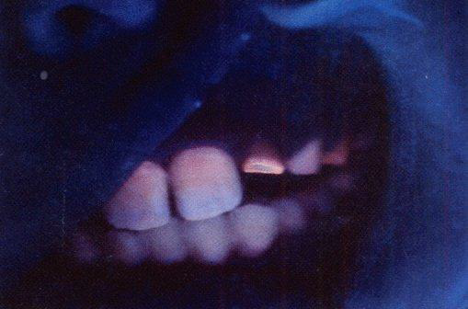
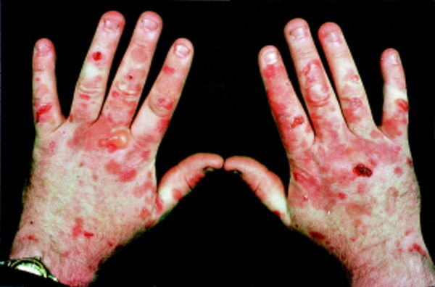
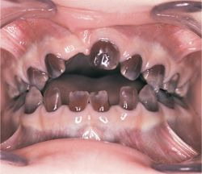
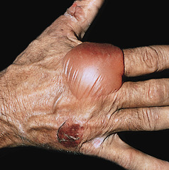
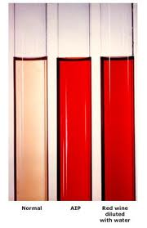
Porfyrie
Notes:
Dědičné metabolické poruchy způs. Enzym. Deficiencí (většinou monozomálně dědičné = porfyrie
Jiné (získané) abnormality porfyrinového metabolismu – např. intoxikace olovem
(Pseudoporfyrie – kožní léze podobné jako u porfyria cutanea tarda)

Slide 7
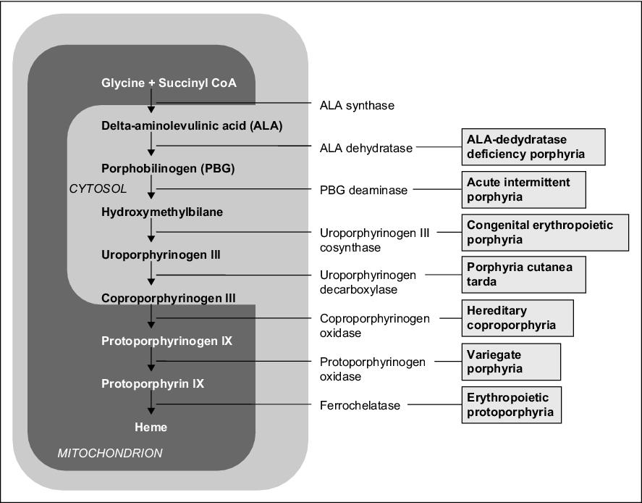
Poruchy metabolismu porfyrinů
http://www.jle.com/en/revues/medecine/ejd/e-docs/00/04/18/FB/texte_alt_jleejd00203_gr1.jpg
Notes:
Hromadění porfyrinů nebo jejich prekurzorů ve tkáních
Zvýšená hladina v plazmě nebo Ery

Slide 8
Typ porfyrie | Enzym | Hlavní příznaky | Laboratorní nálezy
 |  |  | moč | stolice | krvinky
Z deficitu ALA dehydratasy | ALA dehydratasa | Abdominální bolest, neuropsychické potíže | ↑ALA, ↑KOPRO | - | ↑PROTO
Akutní intermitentní (hepatální) | Porfobilinogen deaminasa | abdominální bolest, zácpa, zvracení, hypertenze a psychické problémy (hysterie), bolesti hlavy | ↑ALA, ↑PGB, ↑URO | - | -
Kongenitální erytropoetická | Uroporfyrinogen III kosynthetasa | fotosenzitivita | ↑URO, ↑KOPRO | ↑KOPRO | ↑URO, ↑KOPRO
Porphyria cutanea tarda (hepatální) | Uroporfyrinogen dekarboxylasa | fotosenzitivita | ↑URO, ↑HEPTA | ↑KOPRO | -
Hereditární koproporfyrie (hepatální) | Koproporfyrinogen oxidasa | fotosenzitivita, abdominální bolest, neuropsychické potíže | ↑ALA, ↑PGB, ↑KOPRO | ↑KOPRO | -
Porphyria variegata (hepatální) | Protoporfyrinogen oxidasa | fotosenzitivita, abdominální bolest, neuropsychické potíže | ↑ALA, ↑PGB, ↑KOPRO | ↑PROTO, ↑KOPRO | -
Protoporhyria (erytrohepatální) | ferrochelatasa | fotosenzitivita | - | ↑PROTO | ↑PROTO

Slide 9
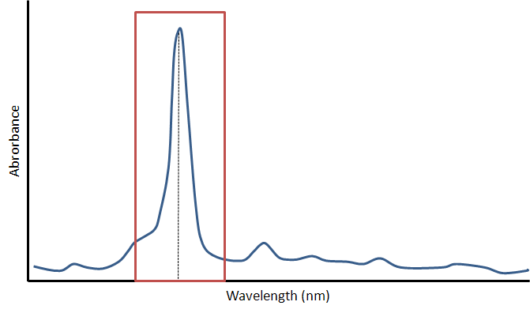
Stanovení celkových porfyrinů
Charakteristické absorbční spektrum – Soretův pás, s maximem okolo 400 nm
Spektrofotometrická křivka v oblasti 350 – 450 nm (při vyšším obsahu URO posun absorbčního maxima na 405 nm)
Materiál: okyselená (H₂SO₄) jednorázová moč, chráněná před světlem
Referenční rozmezí: do 144 μg/l (0,22 μmol/l)
V případě pozitivity následuje další vyšetření moče – stanovení jednotlivých porfyrinů, stanovení prekurzorů porfyrinů (ALA, PBG), a případně i enzymů v krvi podílejících se na tvorbě a přeměně porfyrinů (výjimečně).
Méně často možnost stanovení porfyrinů ve stolici, erytrocytech či plazmě

Slide 10
Stanovení jednotlivých porfyrinů
V kyselém prostředí po ozáření UV světlem (400 nm) silně fluoreskují v červené oblasti (550-650 nm)
HPLC na reverzní fázi s fluorescenční detekcí
Materiál: konzervovaná (Na₂CO₃) sbíraná moč (24 h), chráněná před světlem
Referenční rozmezí:
URO: do 0,050 μmol/24h
KOPRO: do 0,280 μmol/24h
HEPTA: do 0,014 μmol/24h
HEXA: do 0,006 μmol/24h
PENTA: do 0,005 μmol/24h

Slide 11
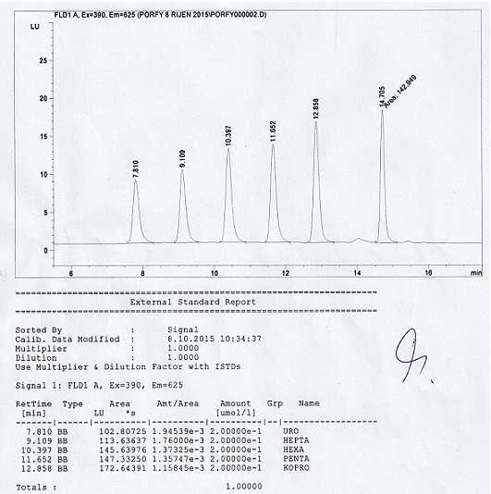
Stanovení jednotlivých porfyrinů

Slide 12
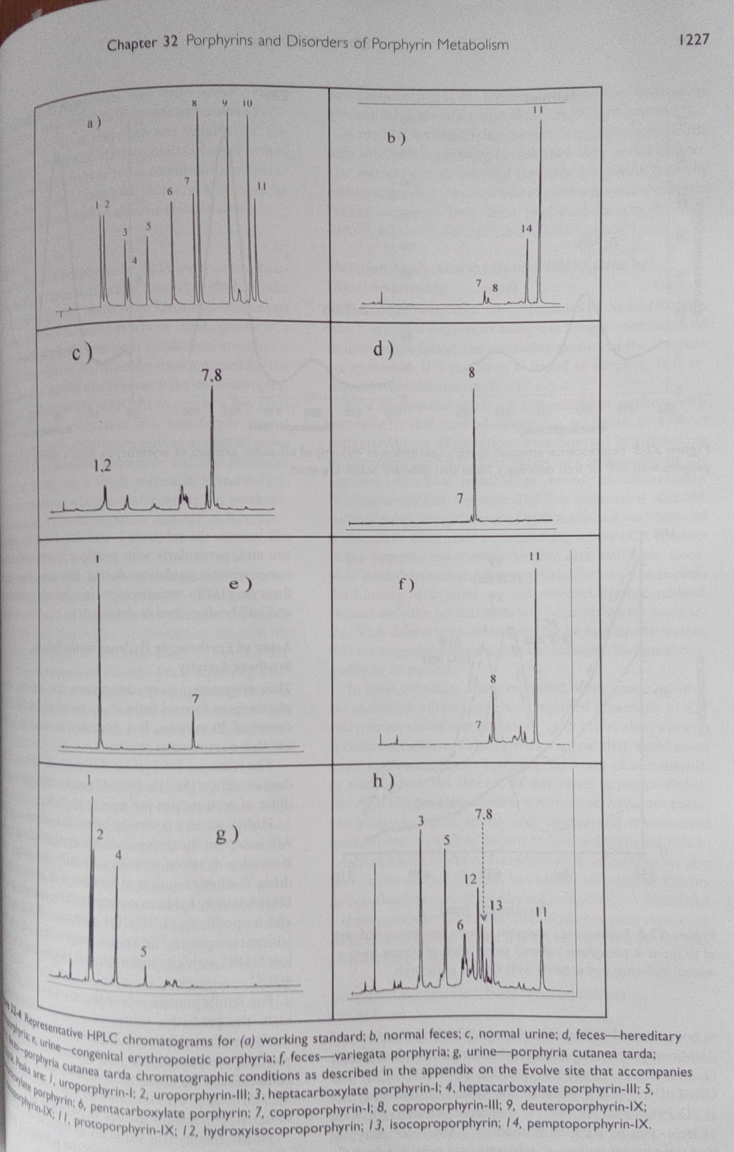
Zdroj: TIETZ Textbook of Clinical Chemistry and Molecular Diagnostic, Washington, 2006

Slide 13
Porfyrie
Anamnéza
Pacient byl přijat pro podezření na porfyrii (poruchu syntézy hemu). Poslední dva roky se mu objevovaly pigmentové skvrny na rukou, byl vyšetřen na kožní klinice, kde na základě kožní biopsie vzniklo podezření na porfyrii. Laboratorně měl pacient opakovaně pozitivní porfyriny v moči. Za hospitalizace byla provedena jaterní biopsie a laboratorní diagnostika protilátek, pacient byl nadále sledován ambulantně. Byla mu doporučena abstinence a nevystavovat se přímému slunci.

Slide 14
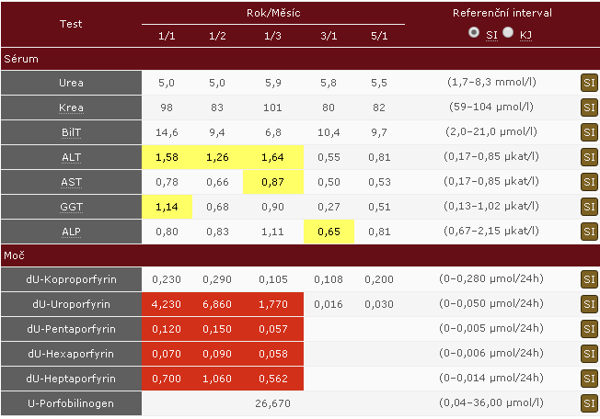
Porfyrie

Slide 15
Hemoglobin (Hb)
Transportní metaloprotein v červených krvinkách
Přenos krevních plynů - především O₂ z plic do periferních tkání, ale i části CO₂ v opačném směru
Důležitý pufrační systém krve – vazba H⁺ na postranní řetězce His (především v periferní tkáni)
Koncentrace Hb v krvi se liší podle pohlaví:
ženy: 120-162 g/l
muži: 135-172 g/l

Slide 16
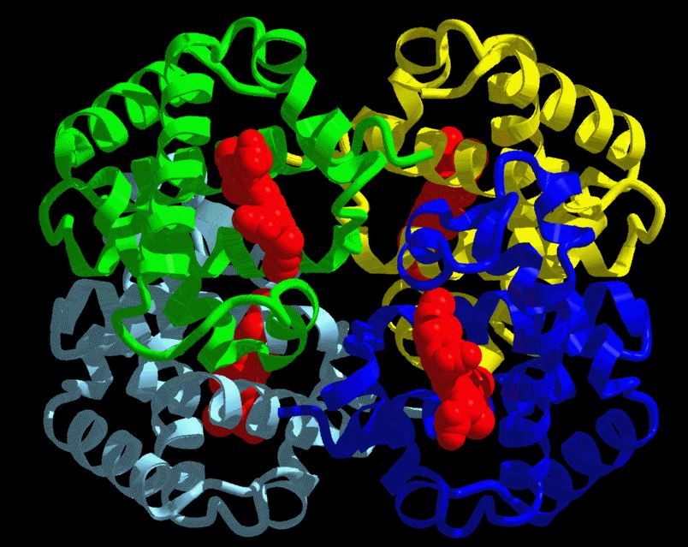
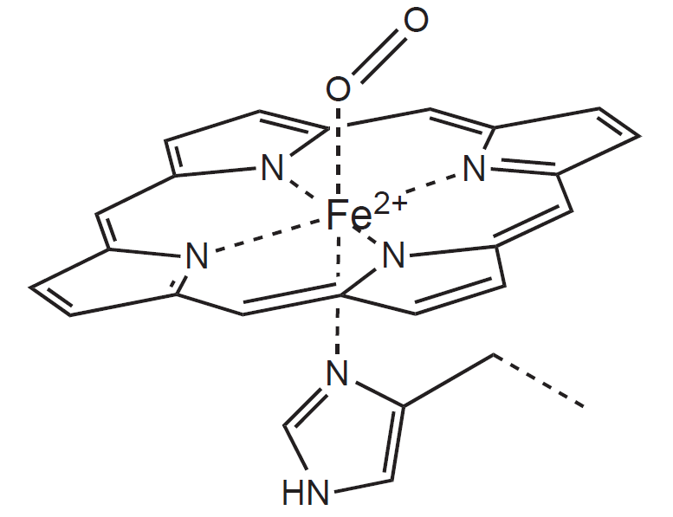
Hemoglobin (Hb)
Tetramer – podjednotky spojeny H-můstky a iontovými vazbami
Každá podjednotka složena z proteinové části – globinu a prostetické skupiny – hemu s centrálním kationtem Fe²⁺ (pevně vázán koordinačně kovalentními vazbami)
několik typů molekul Hb – rozlišujeme podle globinových řetězců (α, β, γ, δ, ε a ζ):
Adultní Hb:
- Hb A1 (2α2β): majoritní forma Hb u dospělých a dětí nad 7 měsíců
- Hb A2 (2α2δ): minoritní forma Hb dospělých, tvoří přibližně 2 % celkového HbA
Fetální Hb:
- Hb F (2α2γ): tvořen u plodu, po narození je odbouráván a nahrazován Hb A; u novorozenců až 70% celkového Hb
Embryonální Hb
- tvořen u embryí buňkami krevních ostrůvků žloutkového váčku v prvních týdnech
vývoje, později je nahrazen Hb F
- Gower I (2ζ2ε), Gower II (2α2ε), Portland (2ζ2γ)

Slide 17
Deriváty Hb
Oxy-/deoxyHb – Hb s navázaným / bez navázaného O₂, má jasně/tmavě červenou barvu
KarbaminoHb - CO₂ navázaný přes -NH₂ konec β řetězce
KarbonylHb – reversibilní vazba CO, který se na Fe²⁺ váže asi 200-300x pevněji než O₂; i když je vazba reverzibilní, za normálního tlaku jej O₂ z vazby nevytlačí; snížená schopnost krve transportovat kyslík ⇒ tkáňová hypoxie.
- jasně červené zbarvení krve
MetHb – oxidace Fe²⁺ na Fe³⁺; za normálních podmínek v krvi asi
0,5 – 1 % MetHb;
- hnědé zbarvení krve
- zpětná redukce: NADH methemoglobin reduktáza (není plně vyvinutý u dětí do 1 roku, navíc: u dětí větší aktivita interstinální flóry (hlavně E.coli) = větší redukční schopnost – přeměna dusičnanů na dusitany)
= riziko methemoglobinemie u dětí při pití vody s obsahem dusičnanů
- oxidaci Fe²⁺ na Fe³⁺ mohou způsobovat např. i anilíny (barviva) nebo sulfoamidy (léčiva)
SulfHb – cyanóza, toxické příčiny (sulfonamidy, nitrity, nitroglycerin, acetanilid), není známá léčba – zabránění další intoxikaci,
persistence po celou dobu života erytrocytů
KyanHb

Slide 18
Glykovaný hemoglobin (HbA1c)
      neenzymatická vazba glukózy na řetězce globinu
      udává se v mmol glykovaného/mol celkového hemoglobinu
      za normálních podmínek asi 20 – 42 mmol/mol, u dobré kompenzace diabetu do 53 mmol/mol
      parametr pro zpětné sledování compliance pacienta při léčbě diabetu
      Vysoká hodnota (>60 mmol/mol] – vysoké riziko rozvoje dlouhodobých komplikací (retino-, nefro-, neuro-, kardiopatie)
      kompenzace diabetu až 6-8 týdnů zpětně
Notes:
Některé zdroje až 2-3 měsíce zpětně
Glyk. Hemogl.: vznik spontánní neenzymatickou vazbou glukózy na hemoglobin. Glykovaný hemoglobin pak přetrvává po celou dobu života Ery (120 dní)

Slide 19
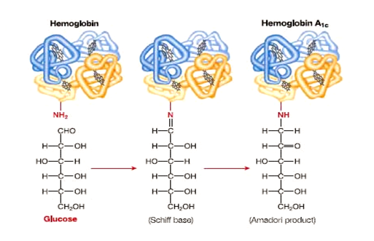
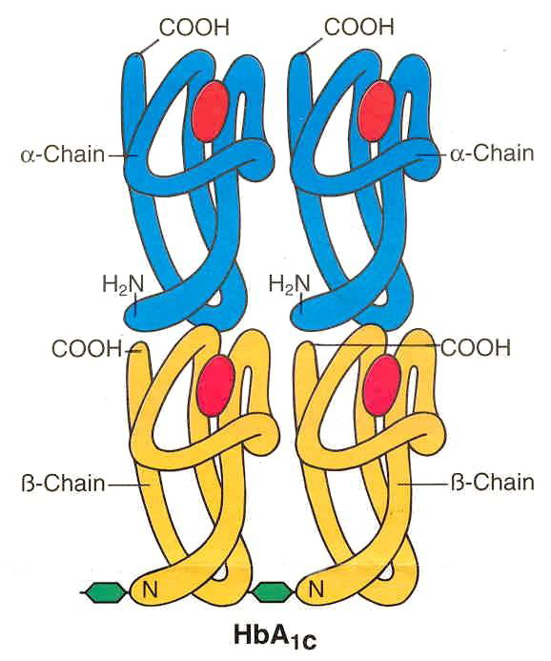
Glykovaný hemoglobin (HbA1c)
Notes:
Některé zdroje až 2-3 měsíce zpětně
Glyk. Hemogl.: vznik spontánní neenzymatickou vazbou glukózy na hemoglobin. Glykovaný hemoglobin pak přetrvává po celou dobu života Ery (120 dní)

Slide 20
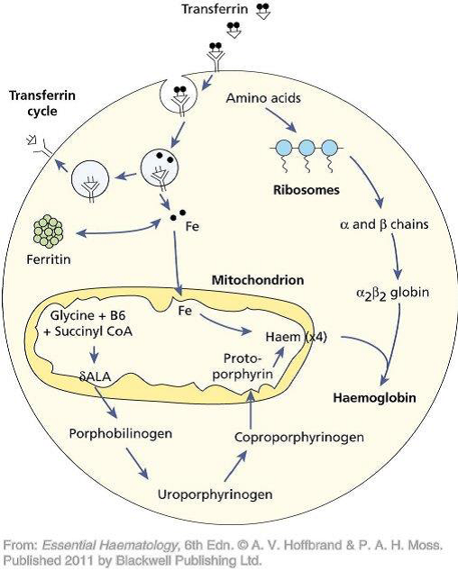
Syntéza Hb
- v kostní dřeni a erytroblastech (nikoliv v erytrocytech!)

Slide 21
Poruchy tvorby Hb
Poruchy syntézy hemu
- porfyrie
- sideropenická anémie – anémie z nedostatku Fe
- anémie chronických nemocí – porucha mobilizace Fe
- sideroblastická anémie – porucha inkorporace Fe do Hb (porucha syntézy protoporfyrinu s tvorbou prstenčitých sideroblastů)

Slide 22
Poruchy tvorby Hb
Poruchy syntézy globinu
- talasémie – geneticky podmíněná snížená nebo chybějící syntéza některého z globinových řetězců
Beta-talasémie – omezena produkce ß-řetězců, kompenzace syntézou HbA₂, HbF, (fragilnější Ery, porucha zabudovávání Fe)
- hemoglobinopatie – vrozené defekty genu tvořícího řetězce globinu
– záměna aminokyselin a následná syntéza patologicky změněné molekuly Hb (varianty hemoglobinu); nejznámější:
Hemoglobinopatie S (Srpkovitá anémie, Glutamin ß6 → Val)
- hemolytické projevy, zkrácené přežívání drepanocytů, ztráta negativního náboje Hb
- vyšší odolnost vůči malárii
Analýza globinových řetězců
- disociace globinových řetězců a hemu
- následná separace – elektroforeticky, HPLC, isoelektrická fokuzace
- možná i analýza pomocí MS
Notes:
vyšší odolnost vůči malárii je způsobená vyšší propustností membrány srpkovitých erytrocytů pro kalium s poklesem intracelulárního K+, což nevyhovuje nárokům Plasmodium falciparum na přežívání

Slide 23
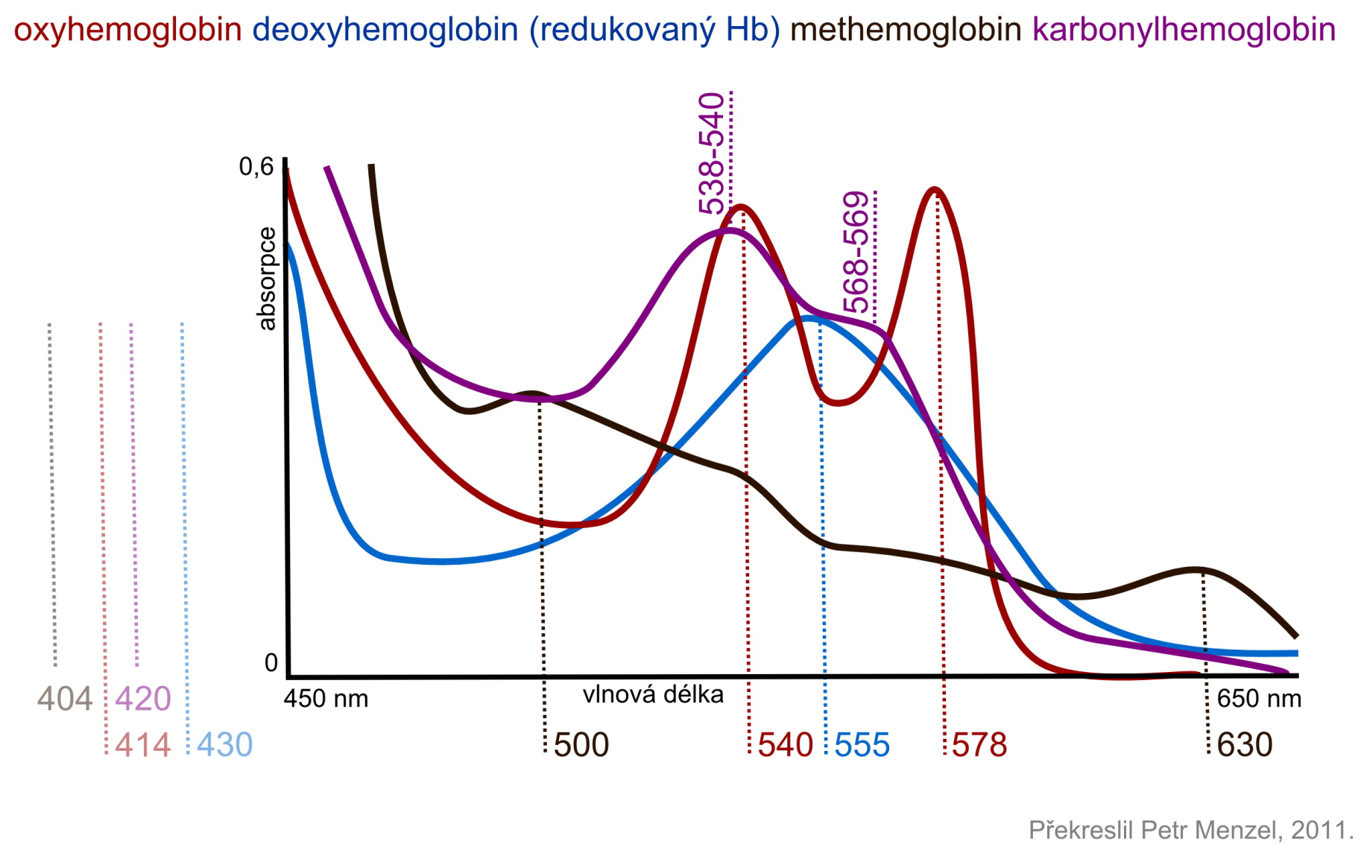
Stanovení Hb a jeho derivátů
Spektrofotometrické měření – tHb i jeho deriváty mají charakteristická absorpční spektra ve viditelné oblasti záření
⇒ typická výrazná absorpční maxima v oblasti 400–430 nm
(Soretův pás), další absorpční vrcholy jsou podstatně nižší

Slide 24
Stanovení Hb a jeho derivátů
Stanovení Hb v plné krvi
- v rámci vyšetření krevního obrazu na hematologických analyzátorech: lýza erytrocytů a tvorba opticky stálého barevného komplexu s lauryl sulfátem sodným nebo
imidazolem
- v rámci vyšetření acidobazické rovnováhy na ABR analyzátorech: měření absorpce světla v plné krvi
ABL 825 flex (Radiometr) - 1 µl vzorku je ultrazvukově zhemolyzován v kyvetě, vytvoří se tím opticky čirý roztok, měření absorbance
- Drabkinova metoda (referenční): hemolýza, oxidace Fe²⁺ na Fe³⁺ hexakyanoželezitanem draselným ([Fe^{III}(CN)₆]³⁻)
za vzniku metHb, který je reakcí s KCN převeden na kyanHb
s absorpčním maximem při 540 nm

Slide 25
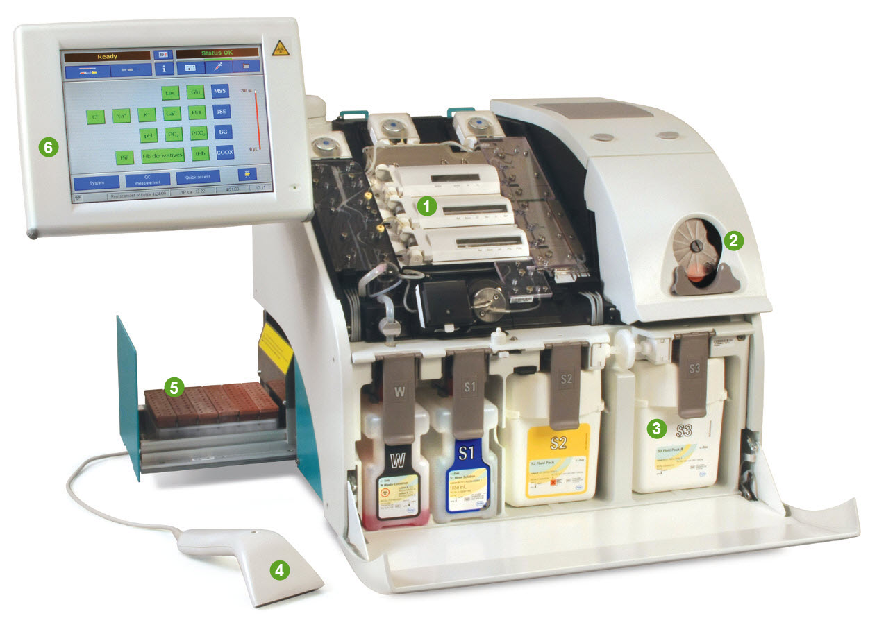
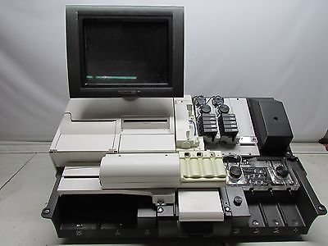
Stanovení Hb a jeho derivátů
Stanovení derivátů Hb
- oximetry jsou také součástí ABR analyzátorů
- spektrofotometrická stanovení při různých vlnových délkách
- využití charakteristických absorpčních spekter derivátů
- oxy-/deoxyHb
- karbonylHb: stabilní maximálně 4 h
- metHb:

Slide 26
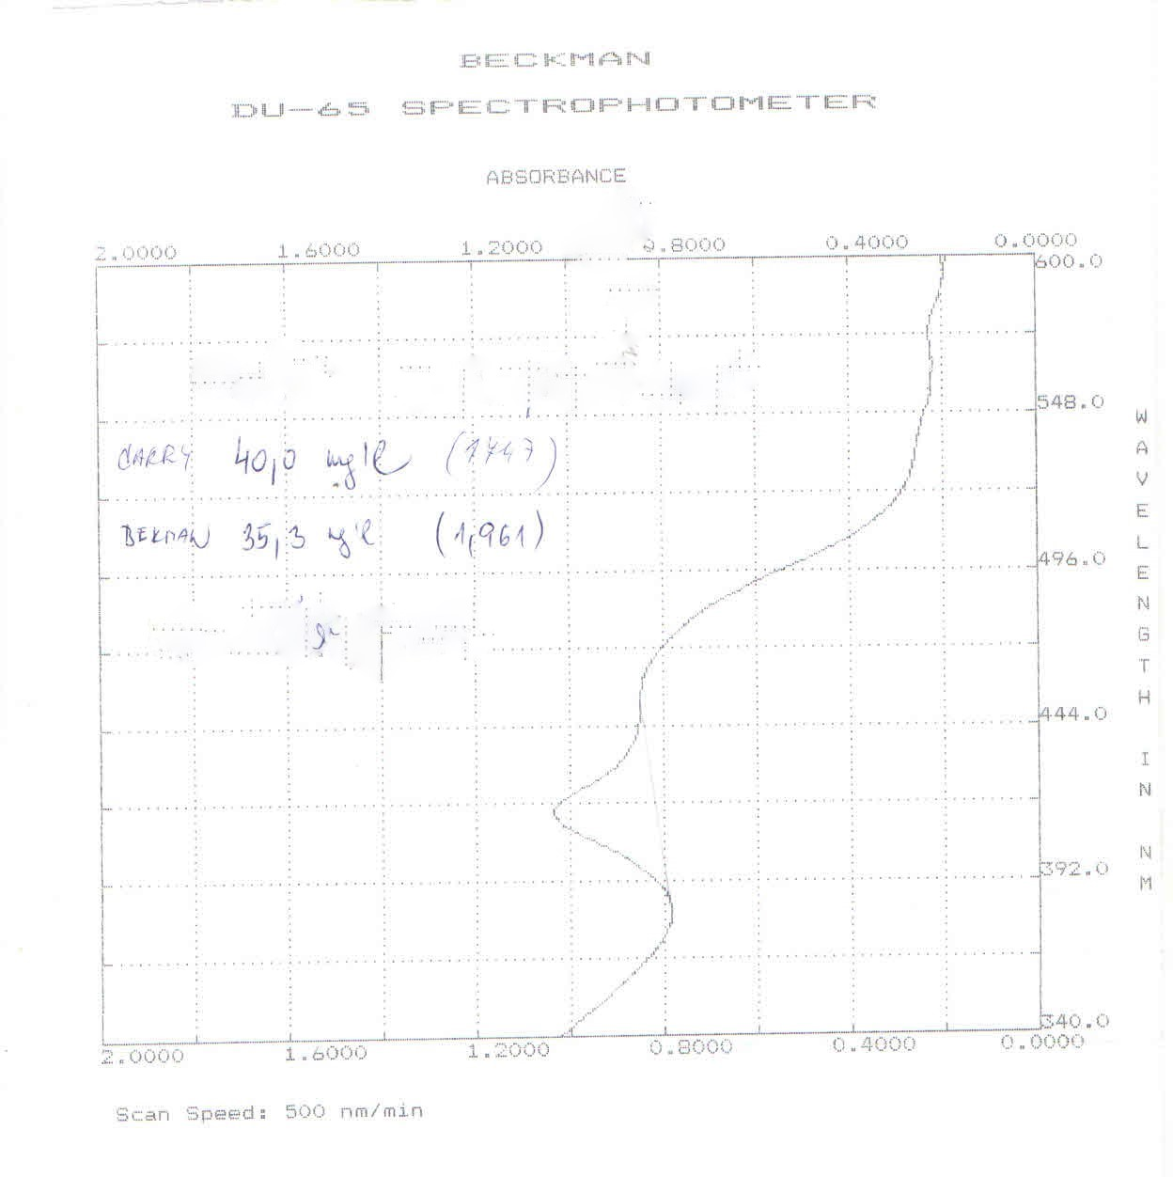
Stanovení Hb a jeho derivátů
Stanovení volného Hb (fHb) v plasmě
- indikátor intravaskulární hemolýzy (při anemických stavech)
- Ref. Mez do: 50 mg/l (30 mg/l)
- šetrný odběr: Li-heparin, centrifugace při 2000ot/min
- automatický analyzátor: semikvantitativní stanovení, využívá měření sérových indexů (hemoglobin, lipidy, bilirubin), měření absorbance při několika různých vlnových délkách (480, 505, 570, 600, 660 a 700 nm)
- ruční metoda: spektrofotometrické měření při 340 – 600 nm, absorpční maximum 420 nm

Slide 27
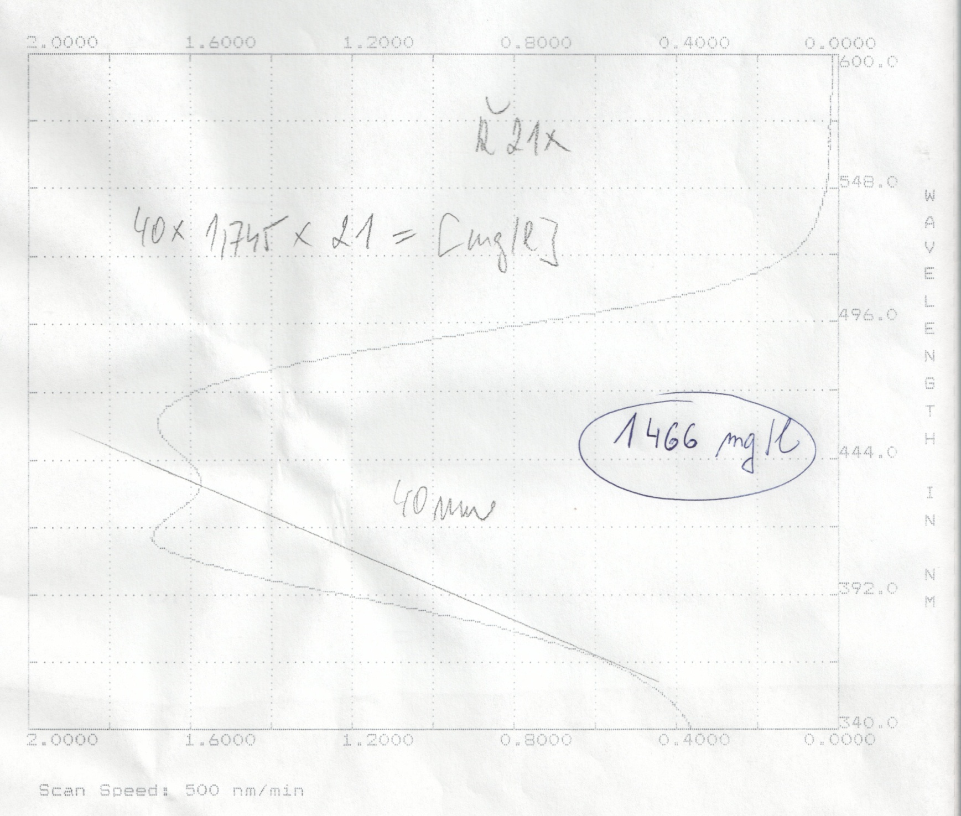
Volný Hb vs bilirubin
Sérum tmavě hnědé barvy
BilT = 667,8 μmol/L (2,0 – 21,0 μmol/L)
BilD = 545,8 μmol/L (0,0 – 5,0 μmol/L)
SIH = 0,00
SIL = 88,00
SII = 837,00
fHB = < 50 mg/L

Slide 28
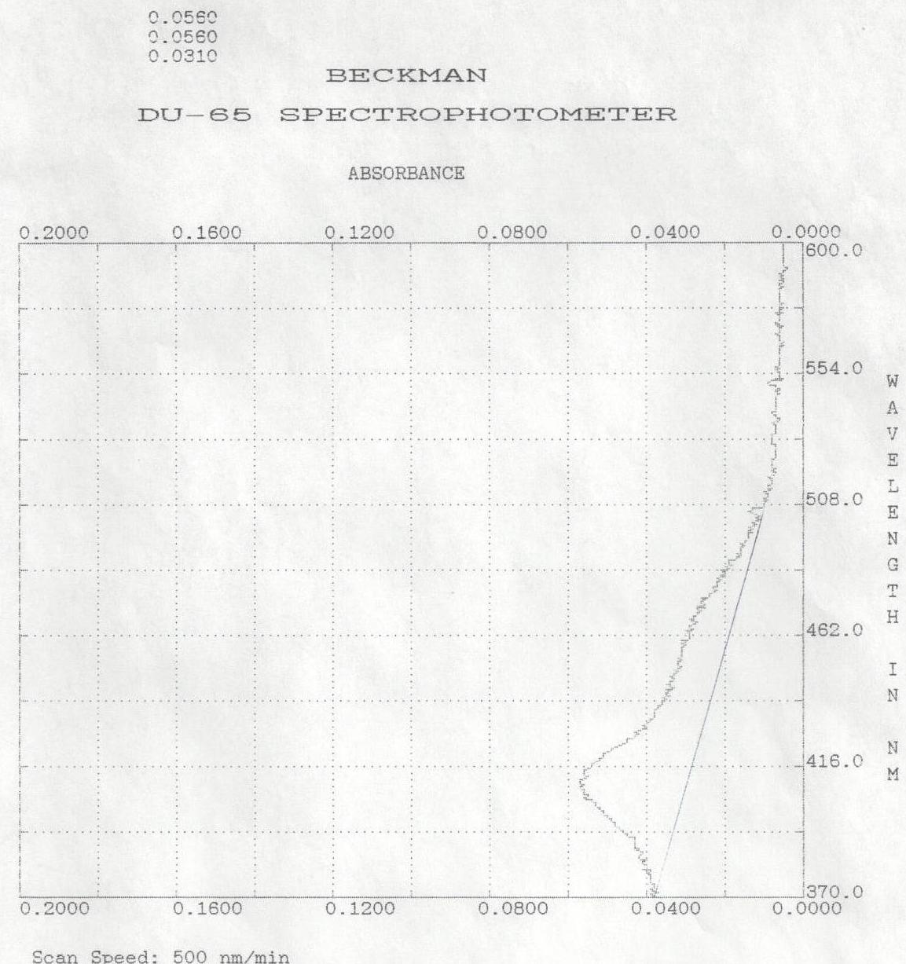
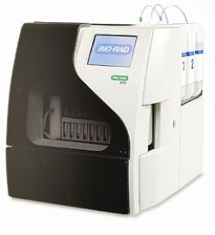
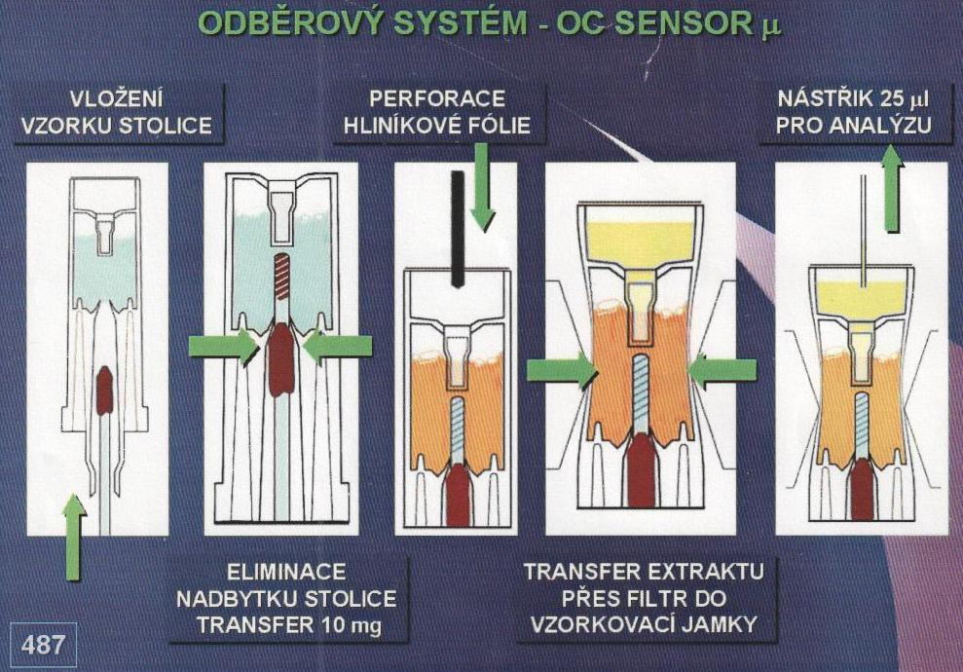
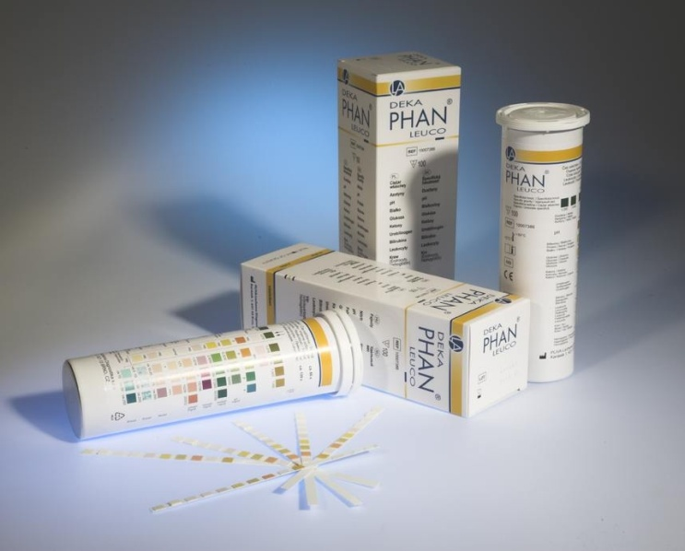
Stanovení Hb a jeho derivátů
Stanovení glykovaného hemoglobinu (HbA1c)
- HPLC metoda
Stanovení Hb ve stolici
- imunochemické vyšetření okultního krvácení (časný projev kolorektálního karcinomu, polypů a dalších onemocnění GT), velmi citlivý test – detekce pouze lidského intaktního Hb z dolní části trávícího traktu (Hb je rychle degradován trávícími enzymy), není ovlivněn potravou
- cut off 15 µg Hb/g (75 ng/ml)
Stanovení Hb v moči
- pomocí diagnostických proužků jako součást chemické analýzy moče
Stanovení Hb, metHb a bilirubinu v likvoru
- diagnostika subarachnoidálního krvácení
- spektrofotometrické měření
OxyHb – pozitivní
Bilirubin – pozitivní
kolonoskopický nález | Normální | Nepokročilý adenom | Pokročilý adenom | karcinom
µg Hb/g | 5 – 9 | 9 - 23 | 63 - 131 | 139 – 295

Slide 29
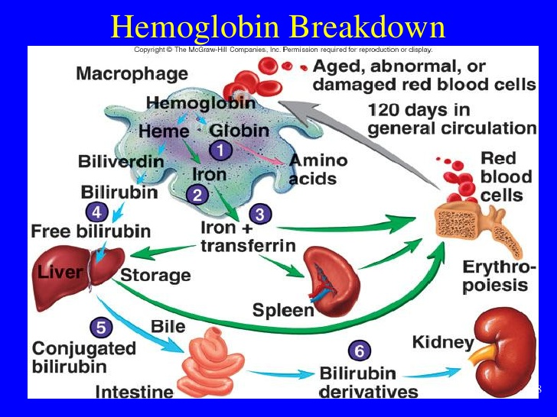
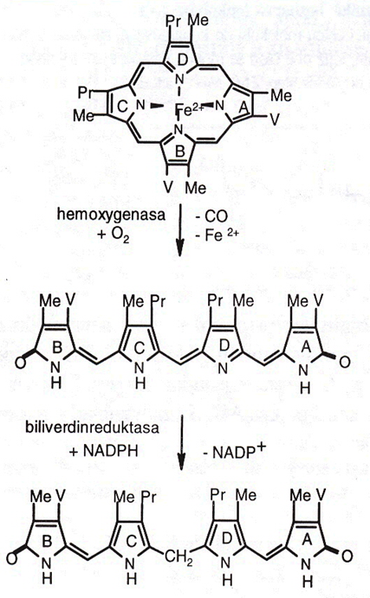
Odbourávání Hb
V retikulo-endoteliálním systému (RES)
⇒ slezina, kostní dřeň, játra, podkoží

Slide 30
Bilirubin
Přímý
= konjugovaný bilirubin, který po přidání směsi diazočinidel k séru dává typické zbarvení
- navázán na glukuronát (mono- nebo di-glukuronidy)
- v krvi se fyziologicky vyskytuje jen ve stopových množstvích
- při déle trvající hyperbilirubinémii vznik kovalentní vazby mezi konjugovaným bilirubinem a albuminem ⇒ δ-bilirubin
Nepřímý
= bilirubin vázaný na albumin, samostatně velmi špatně rozpustný
- po přidání diazočinidel k séru nedává zbarvení přímo,
nutné nejprve uvolnit z vazby na albumin

Slide 31
Bilirubin
Při zvýšené koncentraci v krvi, hyperbilirubinémii, dochází ke žlutému zabarvení kůže a sliznic – ikterus, žloutenka
Rozdělení hyperbilirubinémií:
- podle typu bilirubinu:
nekonjugované - při nadměrné tvorbě bilirubinu, ale i při nezvýšené produkci bilirubinu, pokud játra nemají dostatečnou vychytávací nebo konjugační schopnost
konjugované – obstrukce žlučových cest (lithiáza, nádor…)
smíšené - poškození hepatocytů s poruchou vychytávání a konjugace bilirubinu a porucha vylučování konjugovaného bilirubinu do žluče
- podle vztahu vyvolávající příčiny k játrům:
prehepatální – nadměrný vznik bilirubinu při zdravých játrech, nejčastěji rozpad erytrocytů (ikterus hemolytický)
hepatální – při poškození jaterních buněk
(ikterus hepatální)
posthepatální – nejčastěji při obstrukci žlučových cest (ikterus obstrukční)

Slide 32
Odbourávání Hb

Slide 33
Stanovení bilirubinu
Referenční intervaly
Celkový bilirubin
Věk | Koncentrace (μmol/l)
1 den | 34-103
2 dny | 103-171
3-5 dní | 68-137
1-99 | 3,4-17,1
Konjugovaný bilirubin
Věk | Koncentrace (μmol/l)
0-99 let | 0-3,4
Notes:
Pozn. Jádrový ikterus (kernikterus): závažná, nicméně vzácná komplikace hyperbilirubinemie. Vzniká ukládáním nekonjugovaného bilirubinu do mozkové tkáně, bazálních ganglií a mozkového kmene. Přesná hodnota koncentrace bilirubinu, která vede ke vzniku kernikteru není známa. Nejprve se objevují mírné, nespecifické příznaky toxického působení bilirubinu na centrální nervový systém: letargie, problémy s krmením, vysoce laděný pláč a hypotonie. Asi po týdnu se rozvíjí zvýšená dráždivost, opistotonus, křeče, apnoe, hypertonie, teploty. Může vést k rozvoji chronické encefalopatie, ve formě dětské mozkové obrny (atetoidní forma), mentální retardace, dentální dysplazie, poruchy sluchu až hluchoty a paralýzy okohybných svalů.
Fototerapie u novorozenců s cílem předejít jádrovému ikteru

Slide 34
Stanovení bilirubinu
Spektrofotometrické stanovení
- většina metod fotometrického stanovení bilirubinu vychází z diazotačních reakcí.
Vznik barevného produktu.
Celkový bilirubin
uvolnění z vazby na albumin a rozpuštění účinkem akcelerátoru (kofein, benzoan sodný, octan sodný), následuje diazotace
Přímý bilirubin
přímá reakce s diazo činidlem, krátká inkubace, zastavení reakce přídavkem kyseliny askorbové

Slide 35
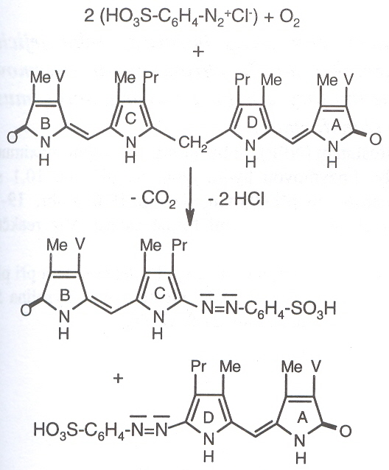
Stanovení bilirubinu
Rutinní metody: Jendrassik – Gróf, fotometrické metody s DCA a DPD
Jendrassik-Gróf: - reakce s diazotovanou kys. sulfanilovou (činidlo z kys. sulfanilové a dusitanu sodného)
- při stanovení celkového bilirubinu předchází přidání kofeinu + benzoátu)
- vznik azobilirubinu - při slabě kyselém a neutrálním pH červený (absorbční maximum
440 nm, vadí hemolýza), v silně kyselém pH a
v bazickém prostředízelenomodrý
DPD: - Postupně v praxi nahrazovalo met. Jendrassik-Gróf
- dichlorfenyldiazonium tetrafluoroborát
- hemolýza ruší až od vysokých hodnot hemoglobinu
- v současnosti prakticky jediná používaná metoda
Referenční metoda: Doumas – Perry (optimalizovaná a specifikovaná metoda Jendrassik-Gróf)
Kopulace bilirubinu s diazotovanou kyselinou sulfanilovou - tvorba azobilirubinu

Slide 36
Stanovení bilirubinu
Přímá spektrofotometrie u novorozenců
- přímé bichromatické stanovení při 454 a 540 nm (bilirubinometry),
- nelze použít u starších dětí a dospělých (interference karotenu a jiných pigmentů)
Enzymatické stanovení
- využití enzymu bilirubinoxidázy, která katalyzuje oxidaci bilirubinu na zelený biliverdin
- sleduje se pokles absorbance při 405 – 460 nm po dobu 5 min

